Slide 1
ПРИСТАП ПРИ ОПСЕРВАЦИЈА НА ИЗЛАЧЕВИНИ
VOMITUS

Slide 2
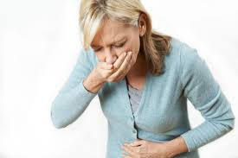
ДЕФИНИЦИЈА
Vomitus, emesis е исфрлање на желудечна содржина во надворешната средина преку езофагус и уста

Slide 3
ПРИЧИНИ
1.Поради оштетување на центарот за повраќање (кој се наоѓа во medula oblongata) поради tumor cerebri,крварење во мозокот и т. н.
2.Поради надразнување на рецепторите за повраќање кои се наоѓаат во коренот на јазикот,желудникот,средното уво и т. н.

Slide 4
КАРАКТЕРИСТИКИ
Ако пациентот повраќа поради оштетување на medula oblongata повраќа во мала количина без претходни симптоми
Ако побраќа поради надразнетост на рецепторите, од предмети, храна, секрет, токсини,прво осеќа мачнина и гадење (nausea) и има зголемено лачење на плунка(salivatio)

Slide 5
ИСПИТУВАЊЕ НА ПОВРАТЕНА МАСА
Макроскопски
Хемиски
Микробиолошки

Slide 6
Макроскопски
1.Количина
- количината на повратената маса зависи од причината која довела до повраќање
2.Боја – зависи од видот на храната
- haematemesis , повратената маса има изглед на талог од црно кафе и настанува при крварење во желудникот(ulkus ventriculi, carcinoma ventriculi)
- miserere , присуство на измет во повратена маса и настанува при ileus
3.Ph реакција е кисела
4.Мирис , киселкав

Slide 7
Хемиско испитување
Повратените маси се испитуваат со цел да се потврди присуство на лек, киселина, база, отров кои во организмот можат да бидат внесени намерно (suicid или убиство) или случајно

Slide 8
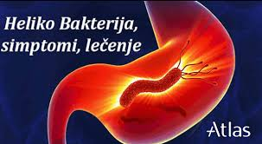
Микробиолошко испитување
Се изведува за докажување на бактерии во повратена маса

Slide 9
ПОЛОЖБА
Болните можат да повраќаат во седната,легната или стоечка положба

